Slide 1
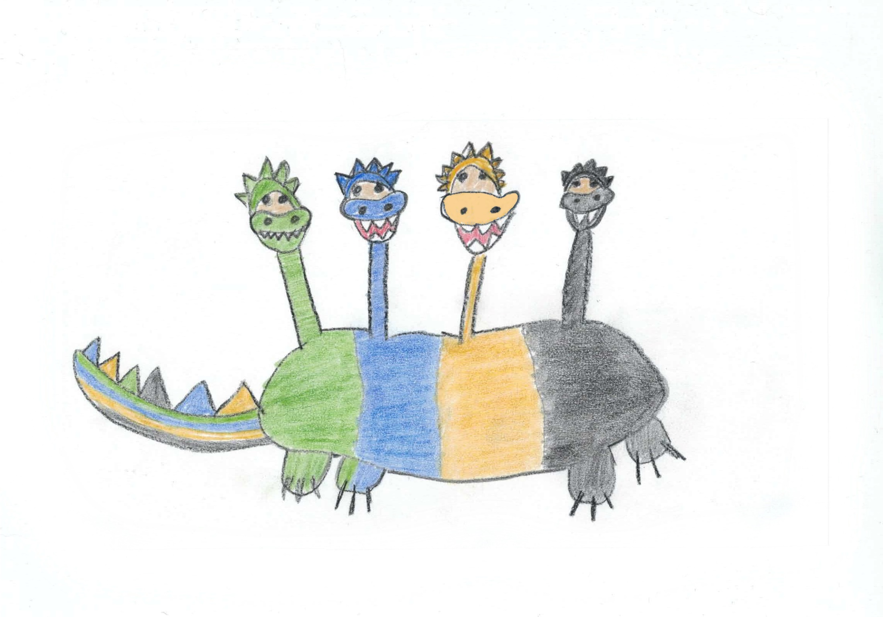

O DRÁČKOVI ODPAĎÁČKOVI

Slide 2
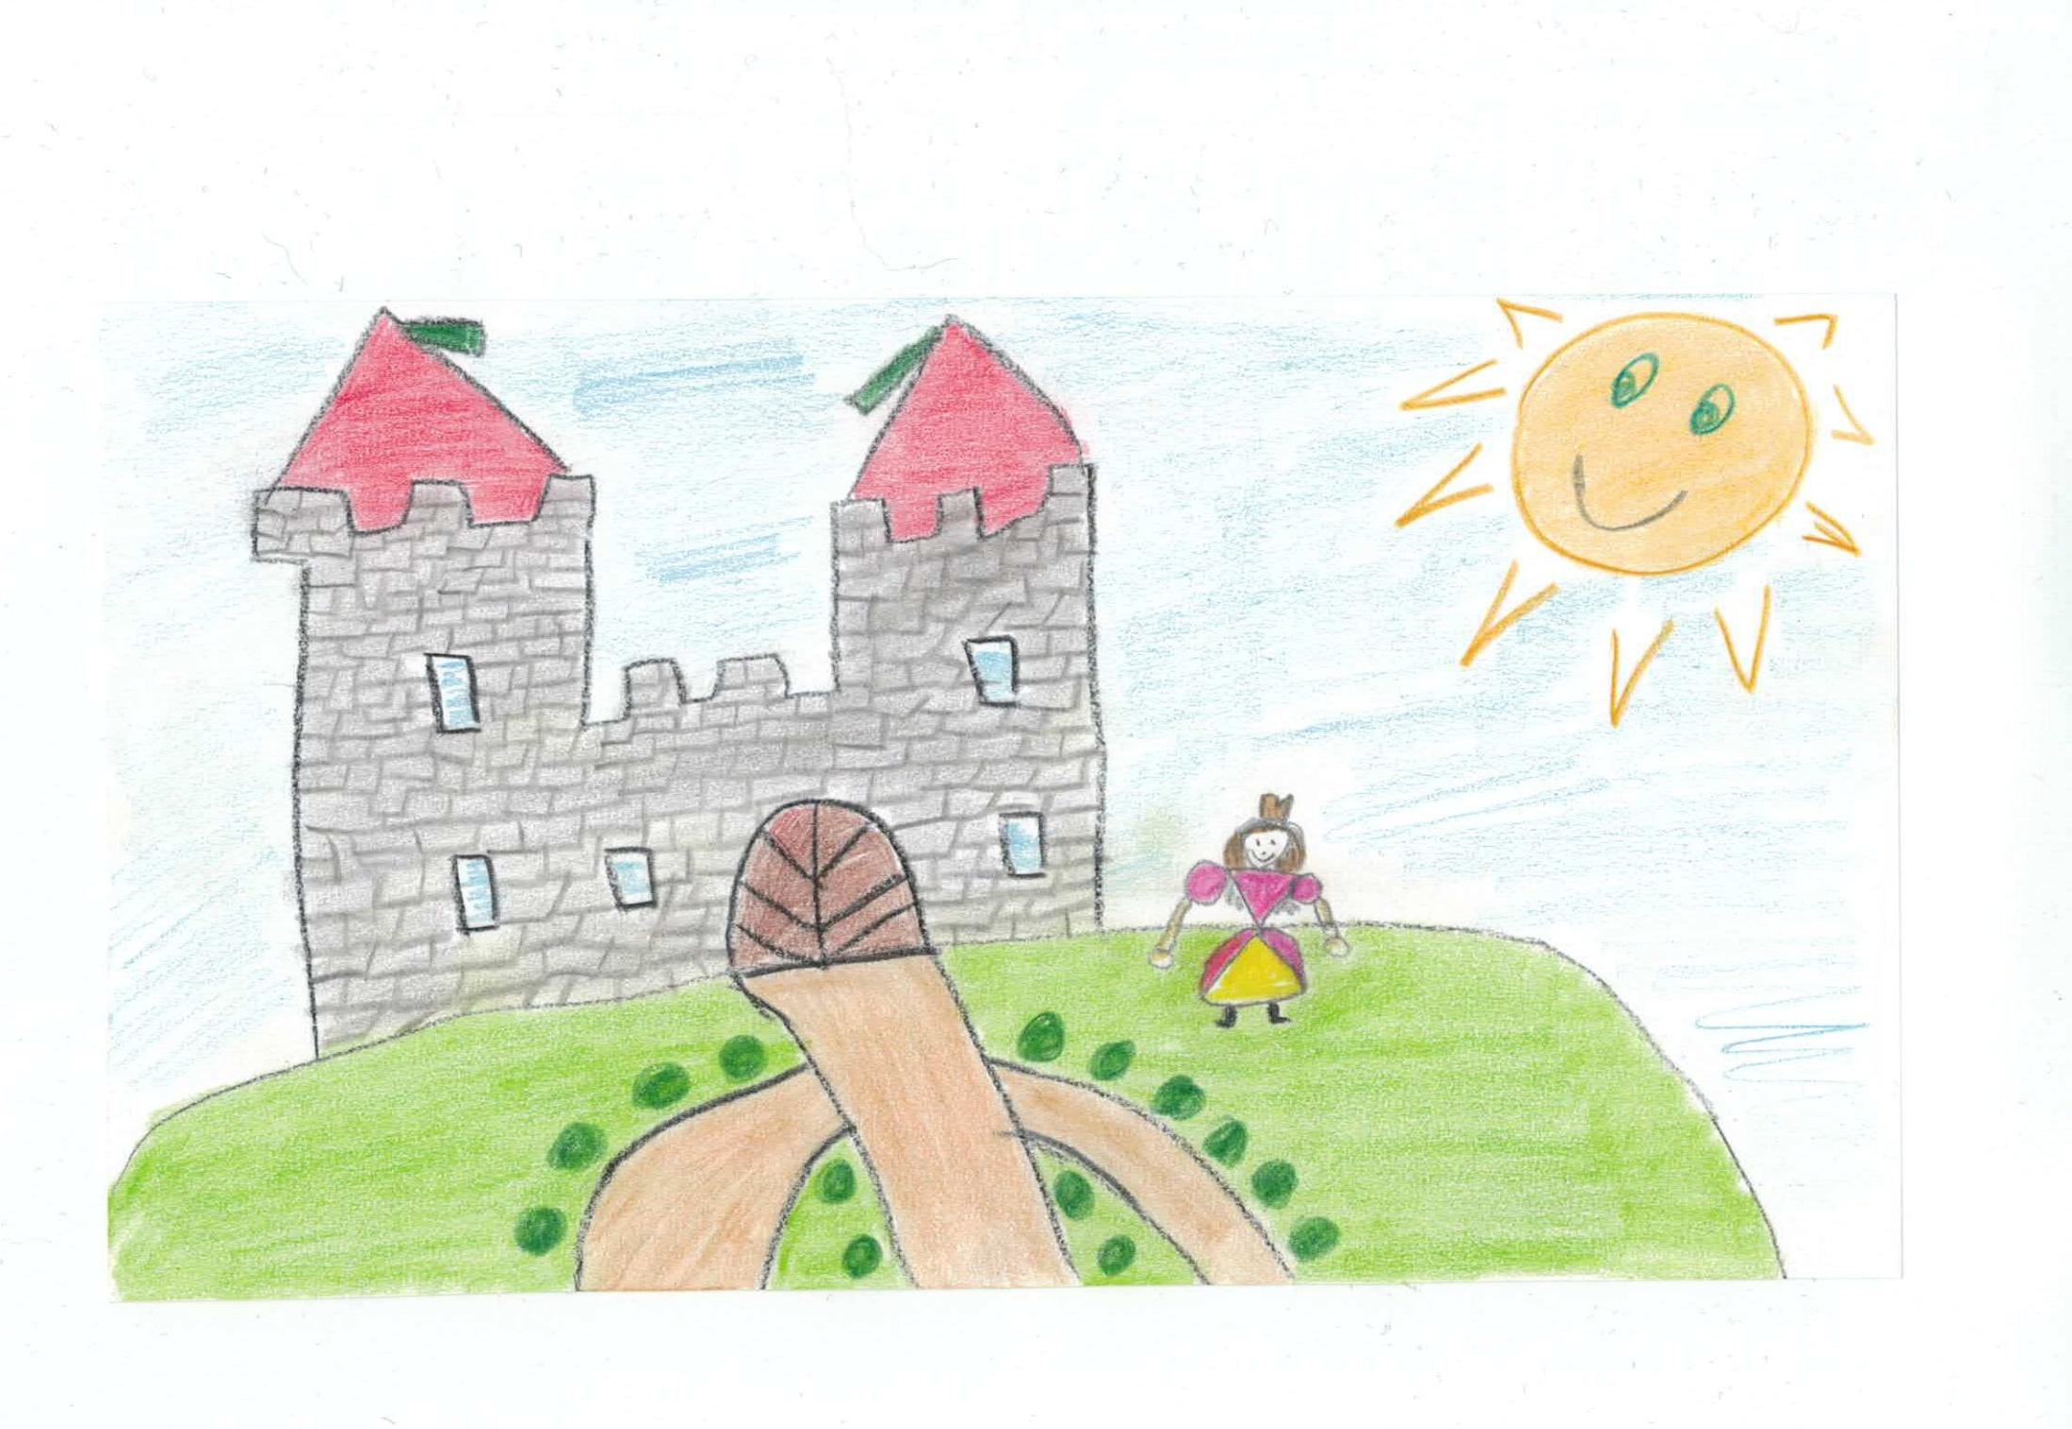
V jednom království na kopci stál hrad a v něm žili král, královna a princezna. Jestli chceš vědět, jak to bylo dál, 3x se usměj.

Slide 3
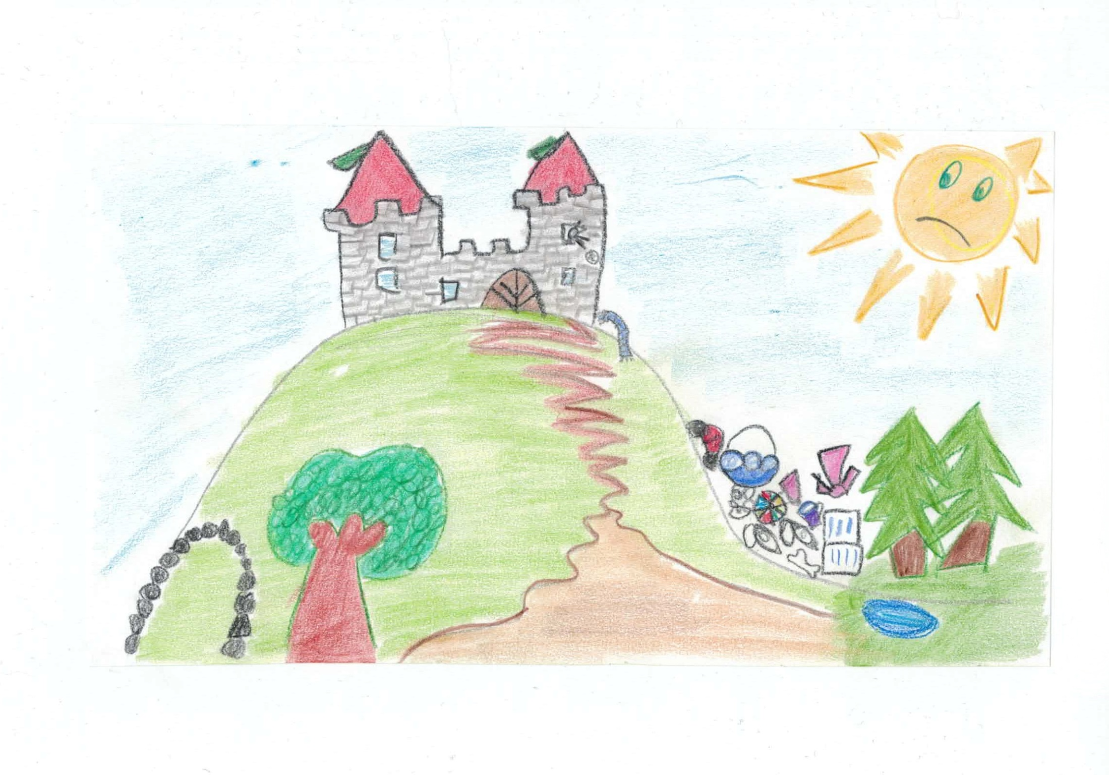
Princezna byla rozmarná a starala se pouze o sebe. Každý den měla nové šaty, drahé hračky a jedla jen vybrané delikatesy. Vše, co nepotřebovala, házela z okna, kde byl les a studánka. Že tomu nejde ani uvěřit? Tak zakruť hlavou, že to není ani možné .

Slide 4
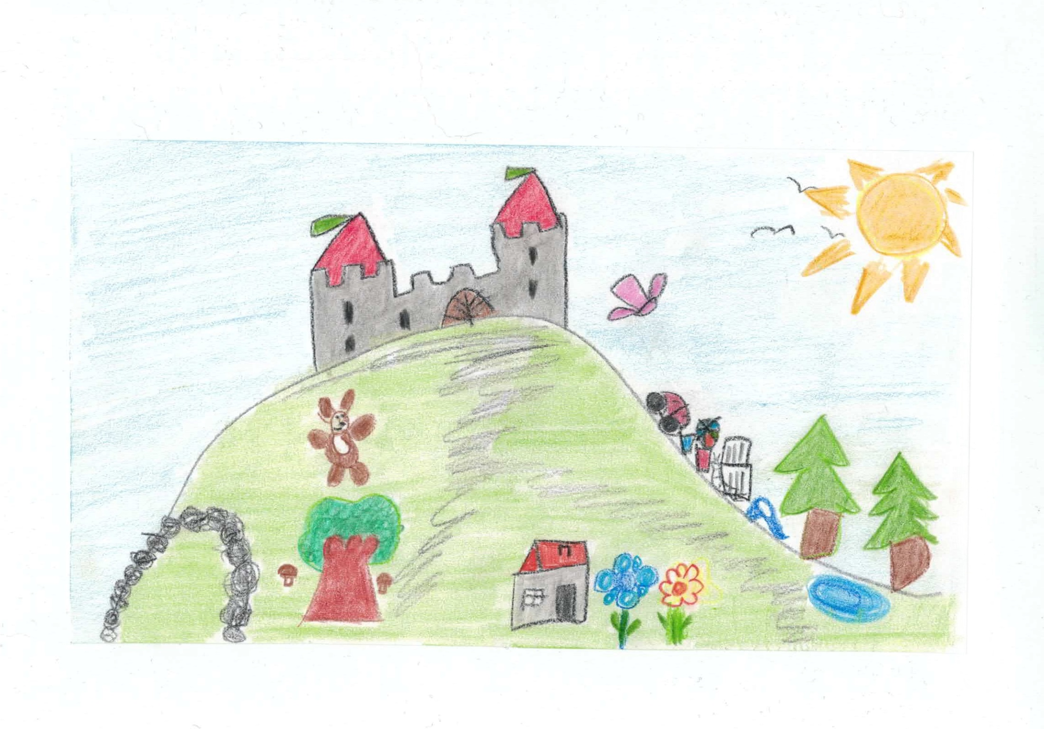
V podzámčí v lese žily dvě děti – Květuška a Martínek. Ty se staraly o studánku, pomáhaly zvířátkům i kytičkám. Zamávej jim a oni se objeví!

Slide 5
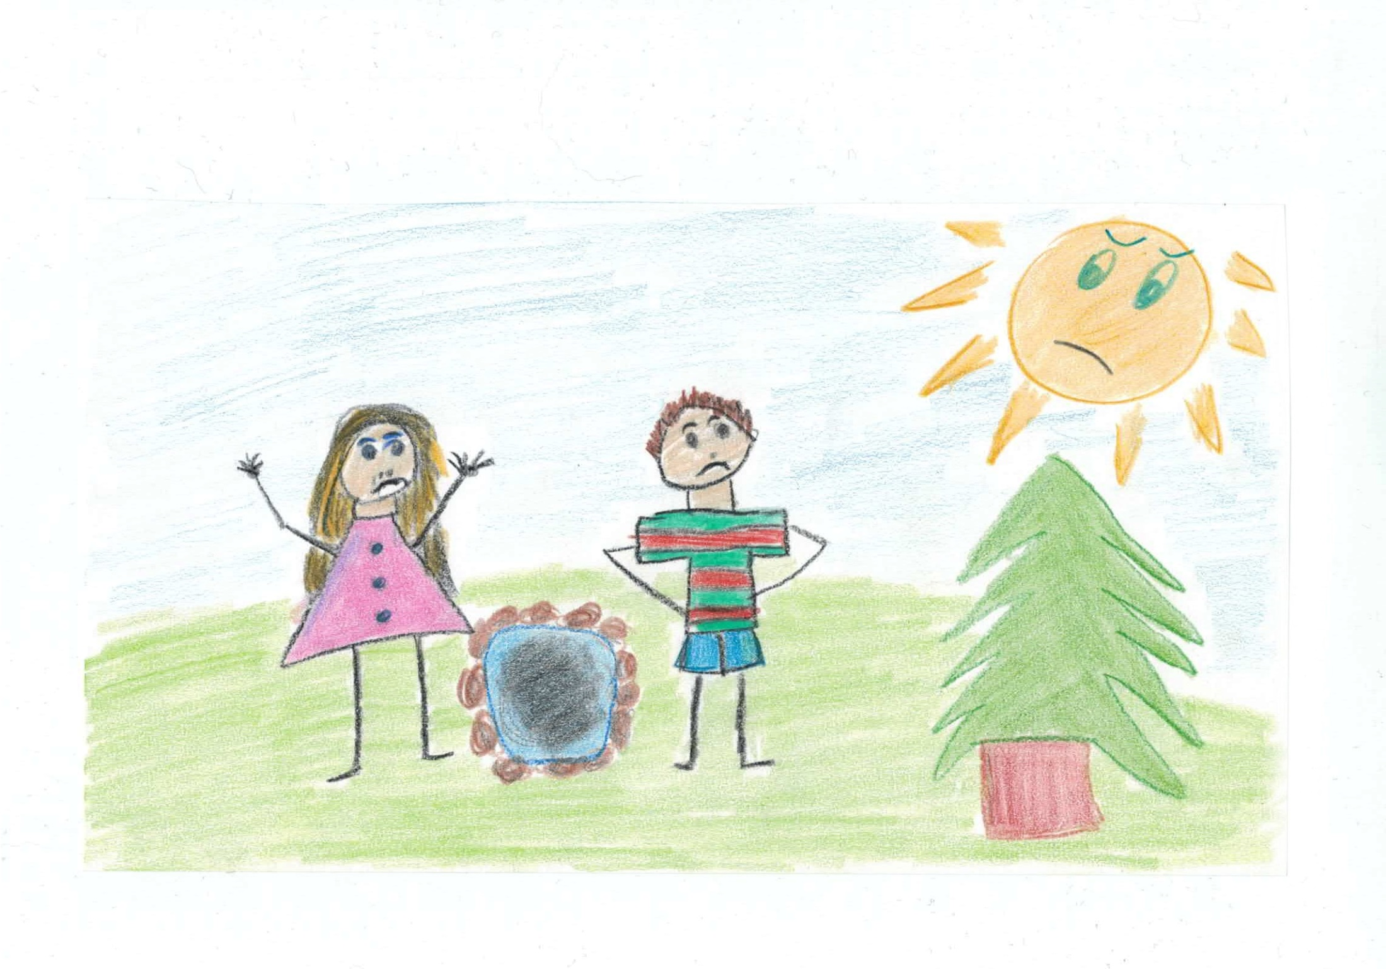
Hurá, povedlo se ti to. Ale děti jsou smutné. Studánka se dnes zakalila a voda v ní páchne. Co teď s tím? Zkus začmuchat, co cítíš ty? Jdi se napít vody. Je čirá a průzračná?

Slide 6
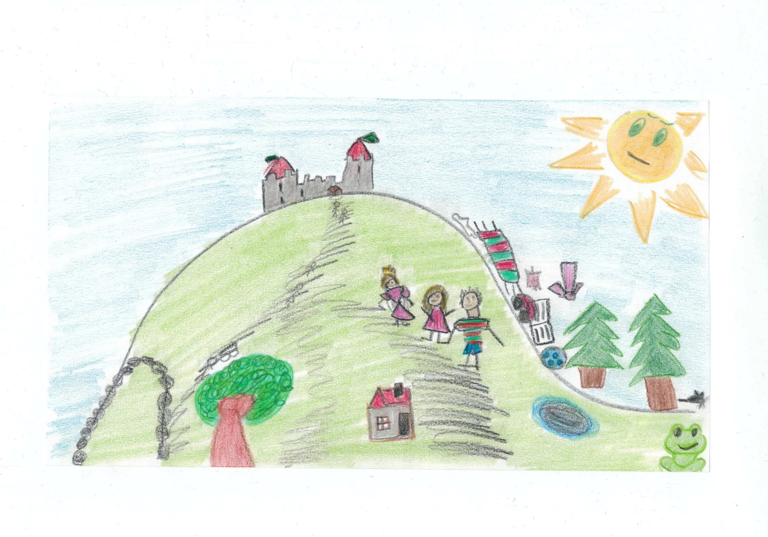
Děti zašly za princeznou a pověděly jí, že se zkazila studánka, protože hora odpadků, které princezna vyházela z okna, ji zničila. Teď utíkají všechny zvířátka, ale také lidi z království pryč. Kde není voda, tam se nedá žít. Zkus vykulit oči, tak jak je vykulila princezna, když zjistila, že to způsobila právě ona.

Slide 7
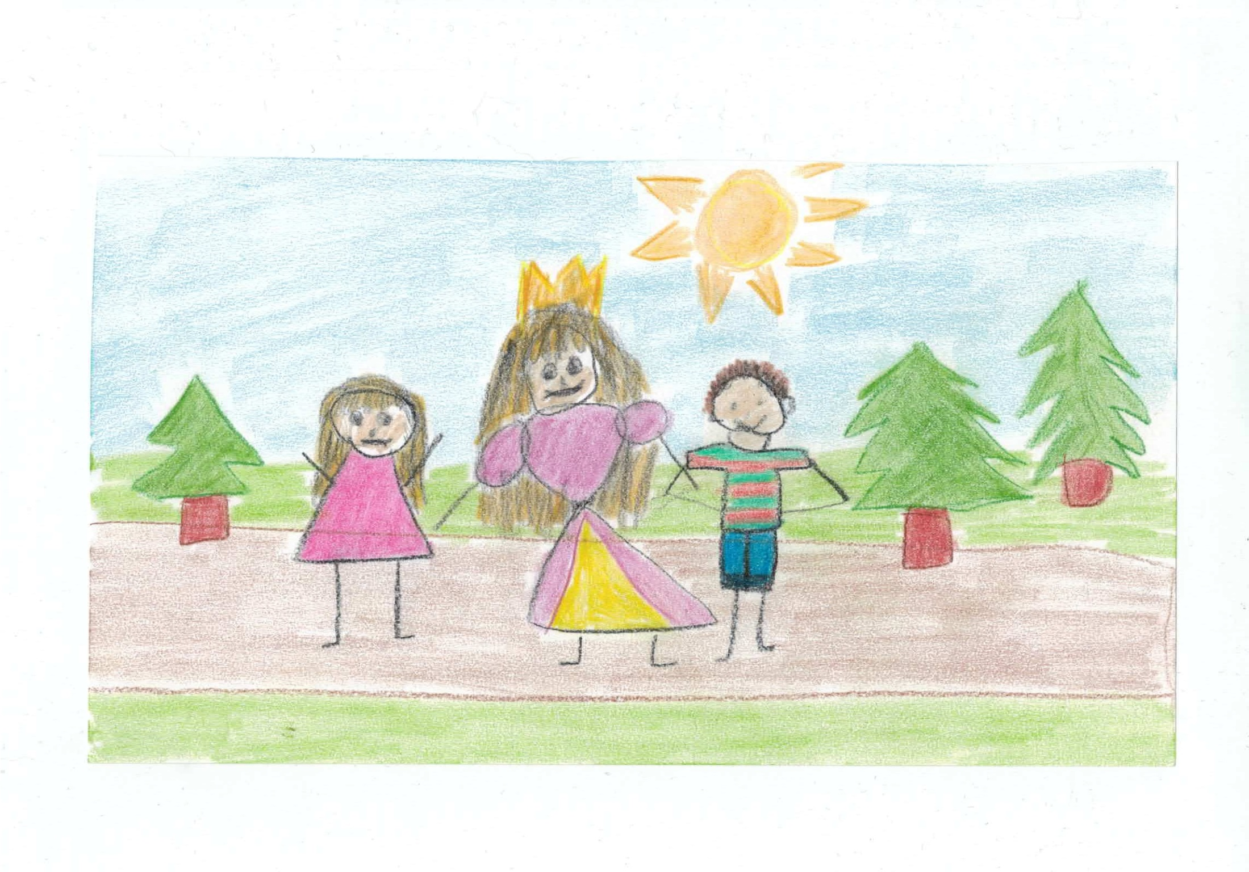
Povedlo se ti to. Ale co s tím nadělením? Děti s princeznou jdou do lesa hledat moudré zvířátko, aby jim poradilo. Víš, kdo to je?

Slide 8
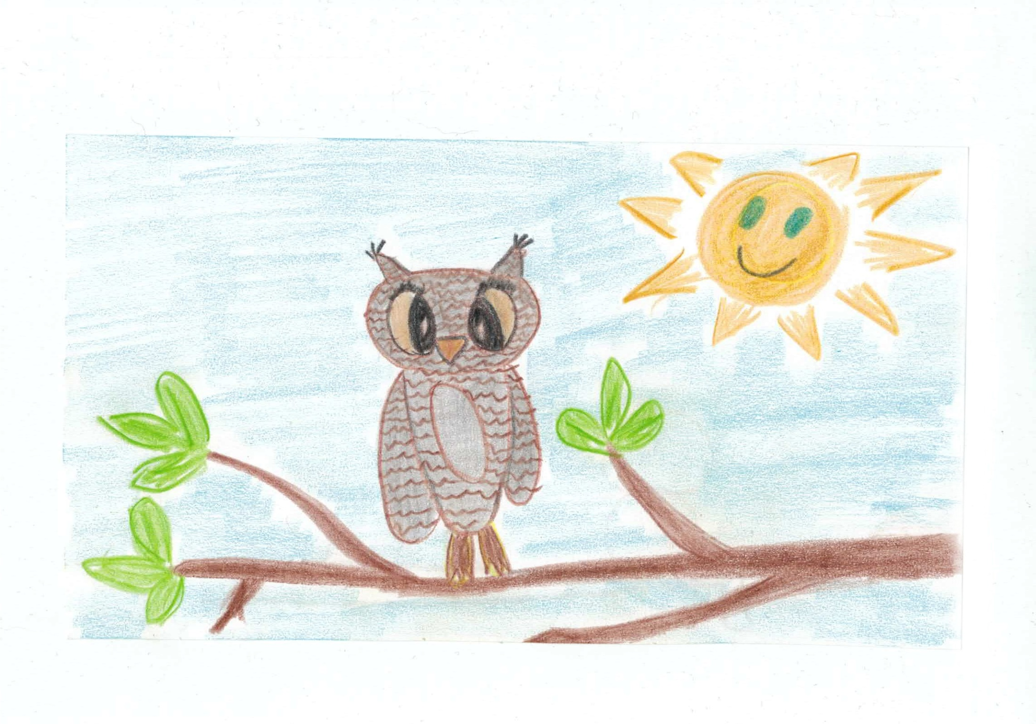
Ano, je to sova. Když ji najdou, poradí jim, že mají roztřídit všechny odpadky a dát je sníst drakovi Odpaďáčkovi. Jak asi takový drak vypadá?

Slide 9
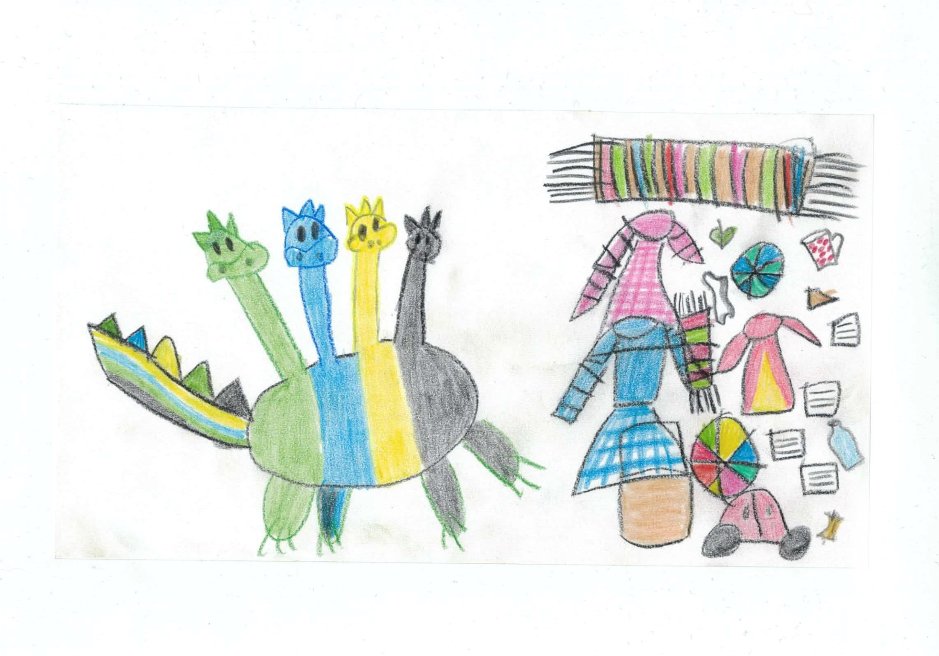
Máš pravdu, má čtyři hlavy a každá ráda mlsá něco jiného. Modrá hlava miluje papír, karton, žlutá hlava žužlá plast, zelená hlava křoupe sklo a černá hlava sní zbytek. Zkus zvednout ruce a 3x vykřikni HURÁ.

Slide 10
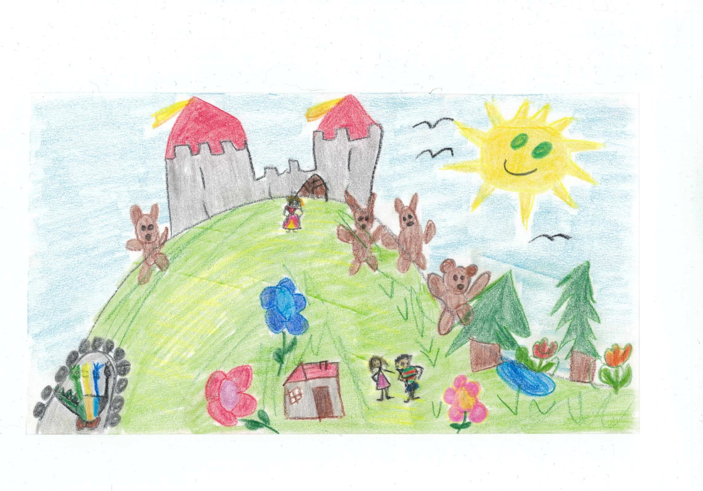
Povedlo se. Princezna s dětmi roztřídila horu z odpadků, nakrmily jimi dráčka a studánka se opět uzdravila. Lidé i zvířátka se vrátili do království a už všichni věděli, proč je důležité třídit odpad. Víš to i ty?

Slide 11


Slide 12
Doplňující úkoly
Zopakuj celý příběh.
Jaká zvířátka žijí v lese?
Kdo utéct z lesa nemůže?
Kolik hlav měl drak a jakou mely barvu?
Jak se asi mohla jmenovat princezna z pohádky? Jaká byla na začátku příběhu a jak se změnila?
Co se stane, když nebudeme mít vodu? Jak dlouho přežije člověk (zvíře – velbloud, žába) bez vody?
Zkus zahoukat jako sova. Také vyzkoušej, jak neslyšně poletuje. Co jí sova? Umíš otočit hlavu jako ona?
Zkus vymyslet rýmy na slova – drak, zámeček, les, vodička.
Co můžeme ještě udělat pro naši planetu kromě třídění odpadu?
Zahraj si na vodu - dešťové kapičky (zkus měnit rychlost a sílu deště), na studánku, na kus ledu atd.
Kde na stránce jsou písmena?

Slide 13
Inspirováno pohádkou O Dráčkovi Odpaďáčkovi z projektu Statutárního města Jihlavy v roce 2008.

